Slide 1
Framework para escalar SCRUM LEES
UTN – FRC
Grupo Nº 2
Integrantes:
Casas, Gonzalo 81960
Hernández, Daniel 55591
Hidalgo, Nicolás 78934
Martínez, Javier Alejandro 62339

Slide 2
¿Qué es lo bueno del desarrolla a pequeña escala?
Nuestro enfoque está centrado en el cliente
Veíamos el producto completo a la vez
Teníamos un proceso mínimo
Validamos en con frecuencia el producto y nuestra forma de trabajar
¿Qué pasa generalmente con el desarrollo de productos grandes?
Es posible tomar esto que funciona tan naturalmente en el desarrollo a pequeña escala y aplicarlo. Es lo que inspiró a construir LESS.
LeSS es Scrum aplicado a muchos equipos que trabajan juntos en un solo producto.
LeSS es Scrum: Scrum a gran escala
LeSS es Scrum: Scrum a gran escala (LeSS) no es un Scrum nuevo y mejorado. Y no es Scrum en la parte inferior para cada equipo, y algo diferente en capas en la parte superior.

Slide 3
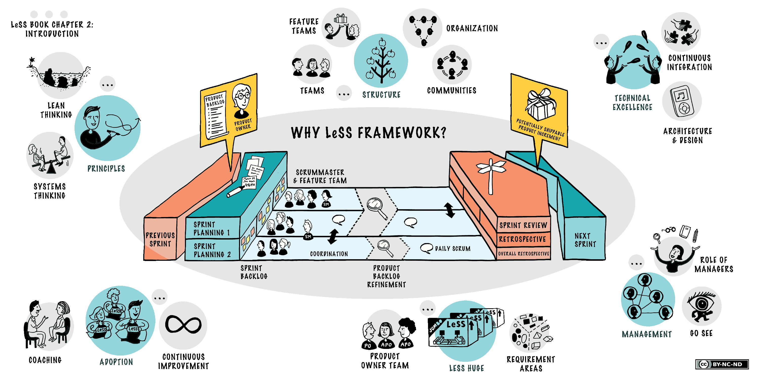
OVERVIEW

Slide 4
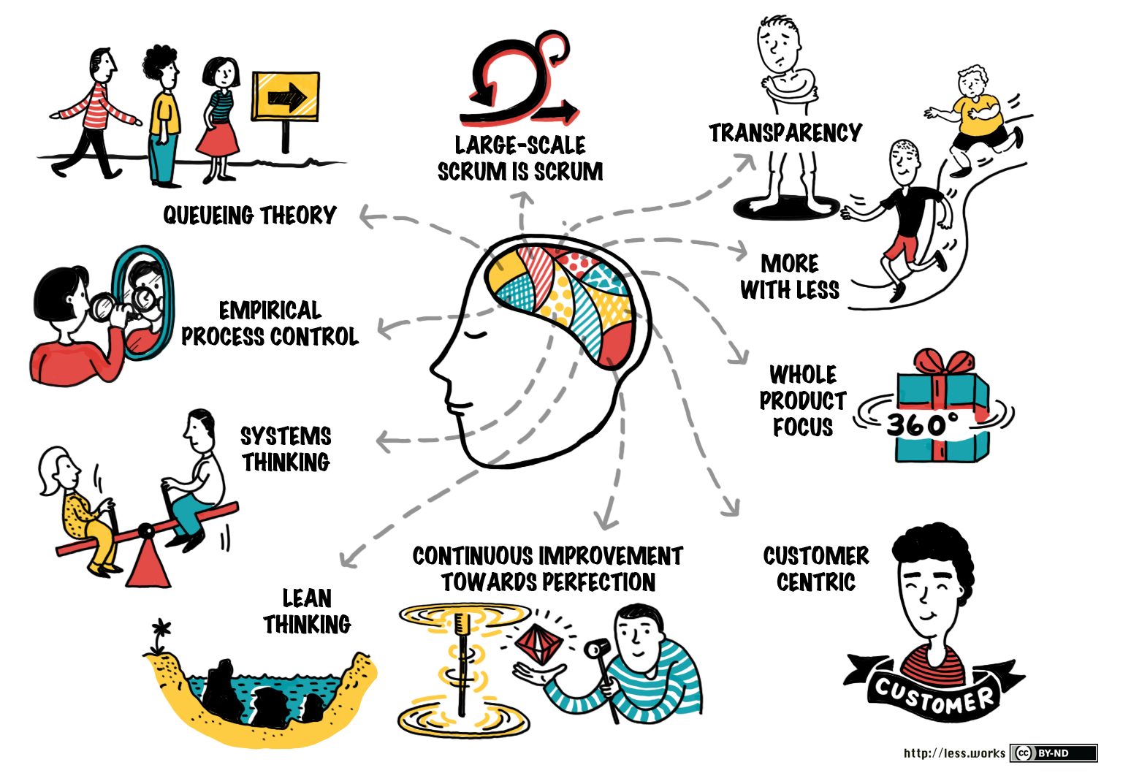
Algunos Principios
Notes:
Scrum a gran escala es Scrum: no es un Scrum nuevo y mejorado. Más bien, LeSS se trata de descubrir cómo aplicar los principios, reglas, elementos y propósito de Scrum en un contexto a gran escala, de la manera más simple posible.
Transparencia: basado en elementos tangibles "hechos", ciclos cortos, trabajo conjunto, definiciones comunes y eliminación del miedo en el lugar de trabajo.
Más con menos: no queremos
más roles porque más roles.
No queremos más artefactos
No queremos más proceso porque
En cambio,
queremos equipos más responsables al tener menos (menos) roles,
queremos equipos más centrados en el cliente que construyan productos útiles al tener menos artefactos,
queremos más propiedad del equipo del proceso y un trabajo más significativo al tener procesos menos definidos.
Enfoque de todo el producto: un product backlog, un product owner, un producto enviable, un Sprint, independientemente de si son 3 o 33 equipos. Los clientes quieren una funcionalidad valiosa en un producto cohesivo, no componentes técnicos en partes separadas.
Centrado en el cliente: concéntrese en aprender los problemas reales de los clientes y resolverlos. Identifique el valor y el desperdicio a los ojos de los clientes.
Reduzca el tiempo de espera desde su perspectiva.
Aumente y fortalezca los ciclos de retroalimentación con clientes reales.
Todo el mundo entiende cómo su trabajo hoy en día se relaciona directamente y beneficia a los clientes que pagan.
Mejora continua hacia la perfección: aquí hay un objetivo de perfección: crear y entregar un producto casi todo el tiempo, casi sin costo, sin defectos, que deleite a los clientes, mejore el medio ambiente y mejore la vida. Haga un sinfín de experimentos de mejora humildes y radicales hacia ese objetivo.
Pensamiento Lean:
Pensamiento sistémico
Control empírico de procesos: inspeccione y adapte continuamente el producto, los procesos, los comportamientos, el diseño organizacional y las prácticas para evolucionar de manera apropiada para la situación. Haga eso, en lugar de seguir un conjunto prescrito de las llamadas mejores prácticas que ignoran el contexto, crean seguidores rituales, impiden el aprendizaje y el cambio, y aplastan el sentido de compromiso y propiedad de las personas.
Teoría de colas: comprenda cómo se comportan los sistemas con colas en el dominio de I+D y aplique esos conocimientos a la administración de tamaños de cola, límites de trabajo en curso, multitarea, paquetes de trabajo y variabilidad.

Slide 5
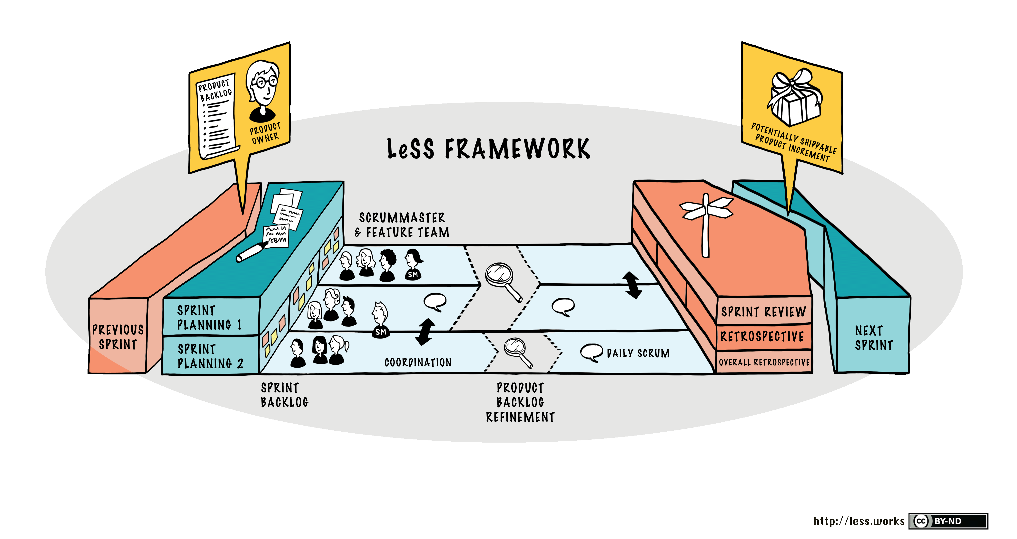
¿Cómo funciona LeSS?
Notes:
Hay un solo Product Owner, que provee la visión y una solo Product Backlog
Genera un incremento del producto al finalizar cada Sprint de entre 1 o 4 semanas
Varios equipos desarrollan este producto, de a un Sprint Compartido a la vez (REGLA: Hay un Sprint a nivel de producto, no un Sprint diferente para cada Equipo)
Durante el sprint cada equipo auto organizado implementa las funcionalidades elegidas mientras colabora e integra continuamente con los otros equipo.
REGLA: Preferir la coordinación descentralizada e informal a la coordinación centralizada
REGLA: La coordinación entre equipos es decidida por los equipos

Slide 6
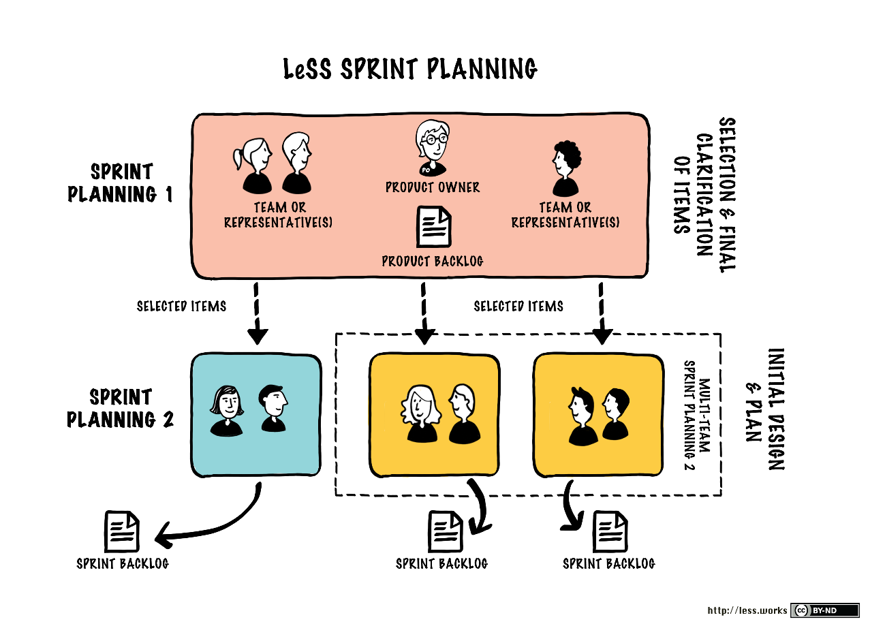
Planificación del Sprint
Notes:
REGLA: La planificación del sprint consta de dos partes: la planificación del sprint uno es común para todos los equipos, mientras que la planificación del sprint dos generalmente se realiza por separado para cada equipo. Realice la planificación de Sprint dos en varios equipos en un espacio compartido para elementos estrechamente relacionados
Cada sprint inicia con dos planificaciones
Evento corto y compartido donde cada equipo elige los ítems de la cima del Product Backlog que implementarán en el Sprint
El segundo evento cada equipo discute sus estrategias para implementar esas características.
REGLA: Sprint Planning One es asistido por el Propietario del Producto y los Equipos o representantes del Equipo. Juntos seleccionan tentativamente los elementos en los que cada equipo trabajará para el próximo Sprint

Slide 7
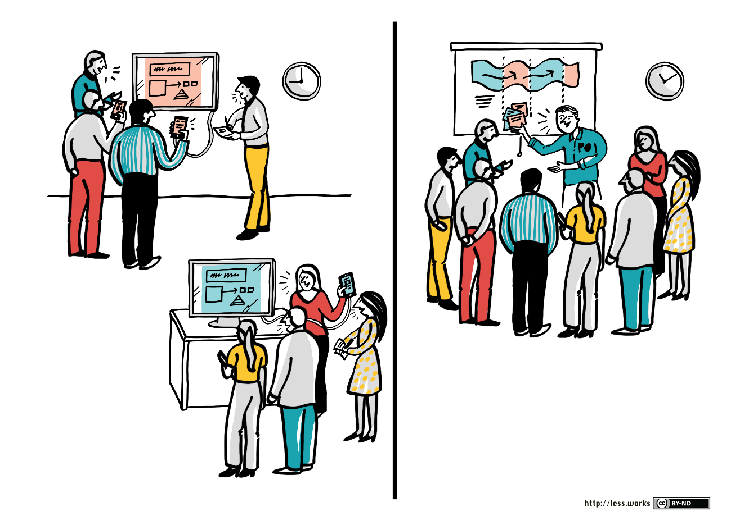
Notes:
Durante el sprint cada equipo auto organizado implementa las funcionalidades elegidas mientras colabora e integra continuamente con los otros equipo.
REGLA: Preferir la coordinación descentralizada e informal a la coordinación centralizada
REGLA: La coordinación entre equipos es decidida por los equipos
La coordinación por fuera del equipo es una responsabilidad compartida, no hay coordinadores asignados
En la mitad del sprint, los equipos hacen una breve pausa para el refinamiento del Product Backlog. Con la colaboración con clientes y usuarios
REGLA: Toda la priorización pasa por el Propietario del producto, pero la aclaración es tanto como sea posible directamente entre los Equipos y los clientes / usuarios y otras partes interesadas
Al conectar equipos con clientes, liberamos al Product Owner para que trabaje sobre la visión y la prioridad.

Slide 8
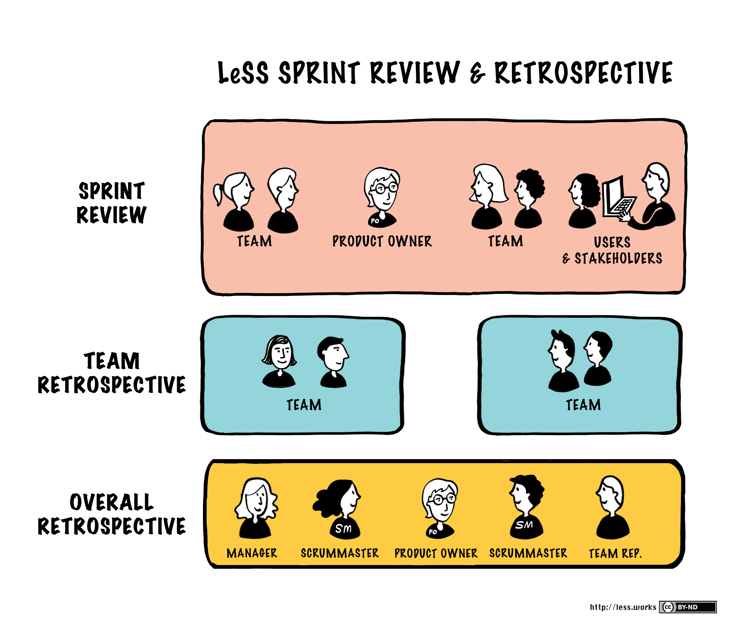
Notes:
Existe un evento de Sprint Review compartida donde los equipos y clientes exploran lo realizado.
Cada equipo hace una retrospectiva para inspeccionar y adaptar su propia forma de trabajar. Cada equipo debe ser duelo de sus métodos y procesos
Los equipos, Product Owner, Scrum Masters y los gerentes realizan una retrospectiva general para explorar los obstáculos sistémicos y organizacionales. Inspeccionan y adaptan la organización entera.
REGLA: Se lleva a cabo una retrospectiva general después de las retrospectivas del equipo para discutir problemas entre equipos y todo el sistema, y para crear experimentos de mejora
REGLA: Hay un producto Sprint Review; es común para todos los equipo

Slide 9
LESS en las organizaciones
Notes:
Las organizaciones deben cambiar para que LESS funcione
Adoptar LeSS puede llevar años de deprenderse de las reglas, procesos, estructuras y hábitos
Las pocas reglas que implican LeSS tienen un gran impacto. Ya que no son simples cambios de procesos, o agregar roles a la estructura organizacional. Sino que van más allá.
Menos es más
Scrum Masters y Gerentes ayudan a los equipos a aprender

Slide 10
Conclusiones

